Slide 1
TRƯỜNG ĐẠI HỌC KIẾN TRÚC HÀ NỘI
XÂY DỰNG RESTFUL API
VÀ TÍCH HỢP CÁC DỊCH VỤ
REST
API
NHÓM 8 | LỚP 23CN2
GVHD: ThS. Nguyễn Thị Hạnh · Hà Nội, 11/2026

Slide 2
NHÓM 8 / PHÁT TRIỂN PHẦN MỀM HƯỚNG DỊCH VỤ
02
THÀNH VIÊN
NHÓM 8
Phan Văn Bắc — Nhóm trưởng
Nguyễn Hữu Quang Anh · Chu Đức Hiếu
Lê Hồng Phong · Hứa Minh Tùng · Nguyễn Thành Long
XÂY DỰNG RESTFUL API VÀ TÍCH HỢP CÁC DỊCH VỤ

Slide 3
NHÓM 8 / PHÁT TRIỂN PHẦN MỀM HƯỚNG DỊCH VỤ
03
ĐẶT VẤN ĐỀ
VÌ SAO CẦN TÍCH HỢP DỊCH VỤ?
Một nghiệp vụ thường liên quan nhiều chức năng
Tách chức năng để dễ bảo trì và mở rộng
Dịch vụ phải giao tiếp và xử lý lỗi mạng
XÂY DỰNG RESTFUL API VÀ TÍCH HỢP CÁC DỊCH VỤ

Slide 4
NHÓM 8 / PHÁT TRIỂN PHẦN MỀM HƯỚNG DỊCH VỤ
04
MỤC TIÊU
MỤC TIÊU VÀ PHẠM VI
Thiết kế endpoint theo tài nguyên và phương thức HTTP
Tích hợp Order Service ↔ Product Service qua JSON
Kiểm thử thành công, thiếu hàng, mất kết nối
XÂY DỰNG RESTFUL API VÀ TÍCH HỢP CÁC DỊCH VỤ

Slide 5
NHÓM 8 / PHÁT TRIỂN PHẦN MỀM HƯỚNG DỊCH VỤ
05
NỘI DUNG
LỘ TRÌNH TRÌNH BÀY
01 · RESTful API và quy trình phát triển
02 · Kiến trúc, giao tiếp liên dịch vụ
03 · Xử lý ngoại lệ và minh họa Postman
04 · Đánh giá, kết luận và trao đổi
XÂY DỰNG RESTFUL API VÀ TÍCH HỢP CÁC DỊCH VỤ

Slide 6
NHÓM 8 / PHÁT TRIỂN PHẦN MỀM HƯỚNG DỊCH VỤ
06
LÝ THUYẾT
RESTFUL API LÀ GÌ?
REST: phong cách kiến trúc tổ chức tài nguyên
API: giao diện cho phép phần mềm trao đổi
HTTP + URL + JSON + status code
XÂY DỰNG RESTFUL API VÀ TÍCH HỢP CÁC DỊCH VỤ

Slide 7
NHÓM 8 / PHÁT TRIỂN PHẦN MỀM HƯỚNG DỊCH VỤ
07
NGUYÊN TẮC
CLIENT–SERVER & STATELESS
Client gửi request; Server cung cấp resource
Mỗi request mang đủ thông tin cần thiết
Các thành phần giao tiếp qua giao diện thống nhất
XÂY DỰNG RESTFUL API VÀ TÍCH HỢP CÁC DỊCH VỤ

Slide 8
NHÓM 8 / PHÁT TRIỂN PHẦN MỀM HƯỚNG DỊCH VỤ
08
NGUYÊN TẮC
ENDPOINT THEO TÀI NGUYÊN
GET /api/products/1 → xem sản phẩm
POST /api/orders → tạo đơn hàng
PUT /api/products/1/stock → cập nhật tồn kho
XÂY DỰNG RESTFUL API VÀ TÍCH HỢP CÁC DỊCH VỤ

Slide 9
NHÓM 8 / PHÁT TRIỂN PHẦN MỀM HƯỚNG DỊCH VỤ
09
NGUYÊN TẮC
HTTP STATUS CODE
200 OK · Truy vấn/cập nhật thành công
201 Created · Tạo đơn thành công
400/404 · Dữ liệu hoặc tài nguyên không hợp lệ
500/503 · Lỗi nội bộ hoặc dịch vụ không khả dụng
XÂY DỰNG RESTFUL API VÀ TÍCH HỢP CÁC DỊCH VỤ

Slide 10
NHÓM 8 / PHÁT TRIỂN PHẦN MỀM HƯỚNG DỊCH VỤ
10
QUY TRÌNH
TỪ YÊU CẦU ĐẾN KIỂM THỬ
1 · Phân tích Product và Order
2 · Thiết kế URL, HTTP, JSON
3 · Lập trình Flask và tích hợp requests
4 · Chạy localhost và kiểm thử Postman
XÂY DỰNG RESTFUL API VÀ TÍCH HỢP CÁC DỊCH VỤ

Slide 11
NHÓM 8 / PHÁT TRIỂN PHẦN MỀM HƯỚNG DỊCH VỤ
11
CÔNG NGHỆ
BỘ CÔNG CỤ CỦA NHÓM
Python + Flask · Xây dựng API
requests · Gọi chéo HTTP giữa dịch vụ
Postman · Gửi request và kiểm tra response
localhost:5001 / localhost:5002 · Chạy độc lập
XÂY DỰNG RESTFUL API VÀ TÍCH HỢP CÁC DỊCH VỤ

Slide 12
NHÓM 8 / PHÁT TRIỂN PHẦN MỀM HƯỚNG DỊCH VỤ
12
KIẾN TRÚC
HAI DỊCH VỤ ĐỘC LẬP
CLIENT / POSTMAN
→
ORDER SERVICE
→
PRODUCT SERVICE
POST /api/orders
PORT 5002
PORT 5001
Các dịch vụ trao đổi qua HTTP và JSON
XÂY DỰNG RESTFUL API VÀ TÍCH HỢP CÁC DỊCH VỤ

Slide 13
NHÓM 8 / PHÁT TRIỂN PHẦN MỀM HƯỚNG DỊCH VỤ
13
TRÁCH NHIỆM
PHÂN CHIA VAI TRÒ
PRODUCT SERVICE · đọc sản phẩm, cập nhật stock
ORDER SERVICE · nhận đơn, kiểm tra số lượng, tính total
Mỗi dịch vụ tập trung vào nghiệp vụ riêng
XÂY DỰNG RESTFUL API VÀ TÍCH HỢP CÁC DỊCH VỤ

Slide 14
NHÓM 8 / PHÁT TRIỂN PHẦN MỀM HƯỚNG DỊCH VỤ
14
GIAO TIẾP
CƠ CHẾ GỌI CHÉO DỊCH VỤ
requests.get() → đọc dữ liệu từ Product
requests.put() → gửi quantity_change âm
Response → status code + JSON → quyết định tiếp
XÂY DỰNG RESTFUL API VÀ TÍCH HỢP CÁC DỊCH VỤ

Slide 15
NHÓM 8 / PHÁT TRIỂN PHẦN MỀM HƯỚNG DỊCH VỤ
15
LUỒNG NGHIỆP VỤ
5 BƯỚC TẠO ĐƠN HÀNG
① POST /api/orders nhận product_id + quantity
② GET /api/products/{id} hỏi kho
③ So sánh stock với quantity
④ PUT /api/products/{id}/stock để trừ kho
⑤ Trả 201 Created nếu hoàn tất
XÂY DỰNG RESTFUL API VÀ TÍCH HỢP CÁC DỊCH VỤ

Slide 16
NHÓM 8 / PHÁT TRIỂN PHẦN MỀM HƯỚNG DỊCH VỤ
16
SO SÁNH
ĐƠN KHỐI VÀ ĐA DỊCH VỤ
ĐƠN KHỐI · chức năng chung tiến trình, gọi hàm trực tiếp
ĐA DỊCH VỤ · tách tiến trình, gọi HTTP qua mạng
Đánh đổi · độc lập hơn nhưng phải quản lý lỗi kết nối
XÂY DỰNG RESTFUL API VÀ TÍCH HỢP CÁC DỊCH VỤ

Slide 17
NHÓM 8 / PHÁT TRIỂN PHẦN MỀM HƯỚNG DỊCH VỤ
17
RỦI RO
KHI PRODUCT SERVICE KHÔNG PHẢN HỒI
Lỗi kết nối hoặc dịch vụ bị tắt
Request chờ quá lâu nếu thiếu timeout
Order Service phải phản hồi có kiểm soát
XÂY DỰNG RESTFUL API VÀ TÍCH HỢP CÁC DỊCH VỤ

Slide 18
NHÓM 8 / PHÁT TRIỂN PHẦN MỀM HƯỚNG DỊCH VỤ
18
CHỊU LỖI
TIMEOUT + TRY/EXCEPT + 503
timeout=3 · giới hạn thời gian gọi mạng
except RequestException · bắt lỗi HTTP client
503 Service Unavailable · thông báo cho client
XÂY DỰNG RESTFUL API VÀ TÍCH HỢP CÁC DỊCH VỤ

Slide 19
NHÓM 8 / PHÁT TRIỂN PHẦN MỀM HƯỚNG DỊCH VỤ
19
CODE
ĐIỂM NHẤN TRONG MÃ NGUỒN
@app.route('/api/orders', methods=['POST'])
res = requests.get(url, timeout=3)
if product_data['stock'] < quantity: return ..., 400
payload = {'quantity_change': -quantity}
requests.put(stock_url, json=payload, timeout=3)
except requests.exceptions.RequestException: return ..., 503
Mã được rút gọn để nhấn mạnh luồng xử lý.
XÂY DỰNG RESTFUL API VÀ TÍCH HỢP CÁC DỊCH VỤ

Slide 20
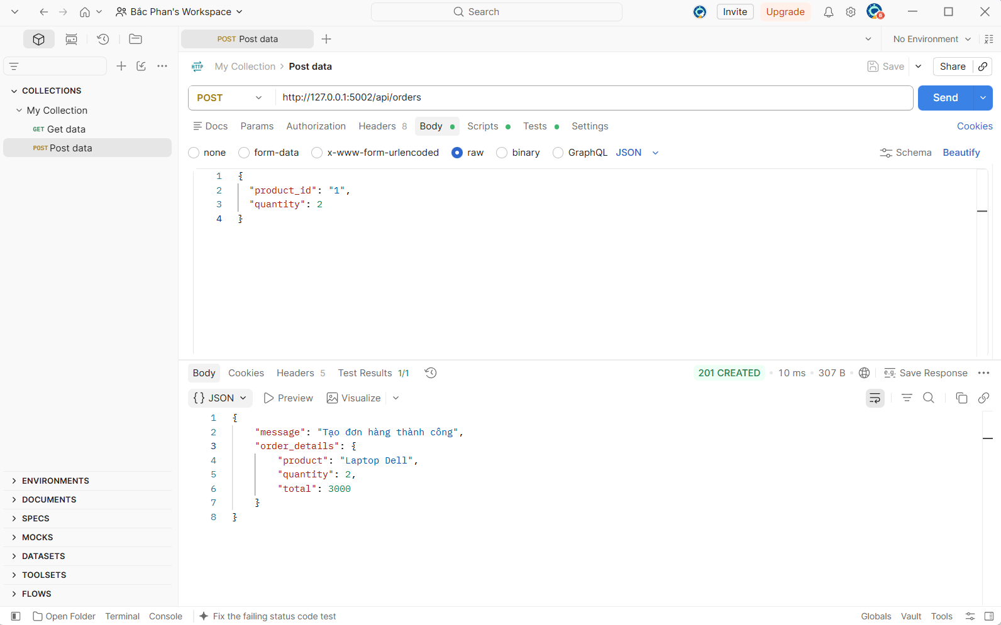
NHÓM 8 / PHÁT TRIỂN PHẦN MỀM HƯỚNG DỊCH VỤ
20
DEMO
KIỂM THỬ 1 — ĐẶT HÀNG THÀNH CÔNG
POST http://127.0.0.1:5002/api/orders
Body: {"product_id":"1","quantity":1}
Kỳ vọng: 201 Created + JSON đơn hàng
XÂY DỰNG RESTFUL API VÀ TÍCH HỢP CÁC DỊCH VỤ

Slide 21
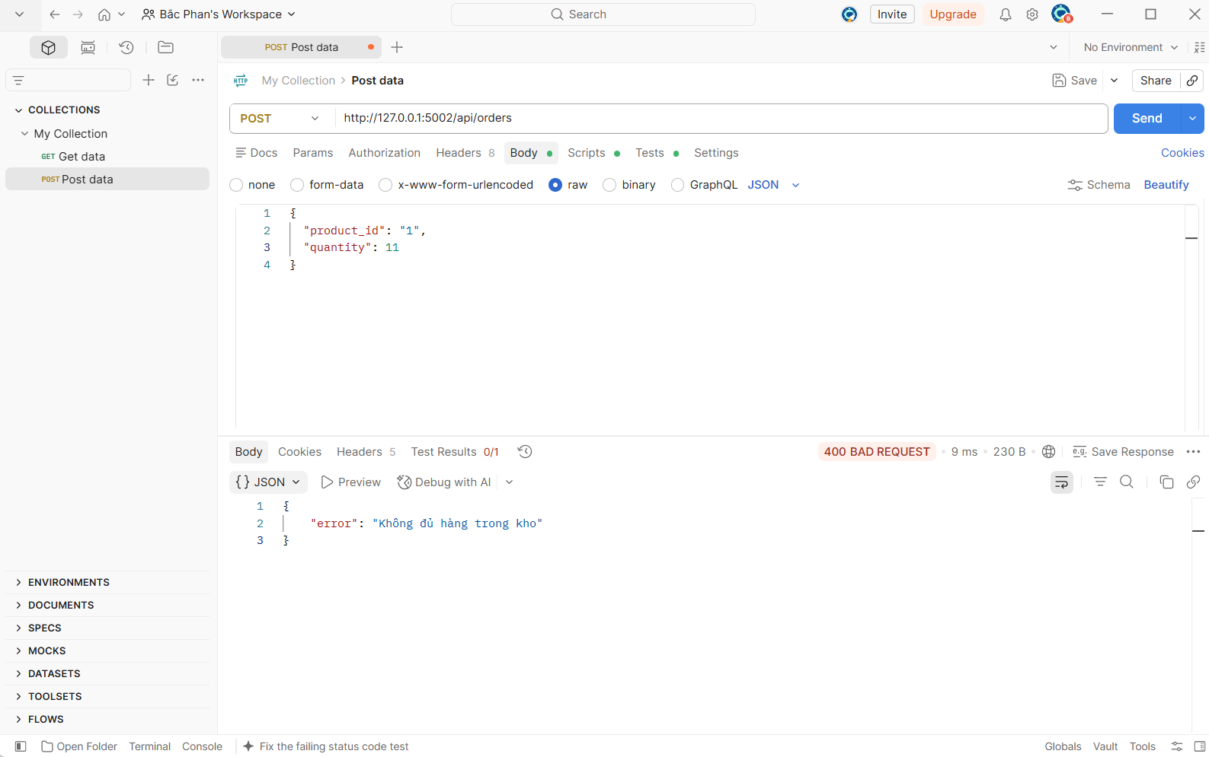
NHÓM 8 / PHÁT TRIỂN PHẦN MỀM HƯỚNG DỊCH VỤ
21
DEMO
KIỂM THỬ 2 — HẾT HÀNG
Gửi yêu cầu mua sản phẩm ID = 2
Kho của sản phẩm này có stock = 0
Kỳ vọng: 400 Bad Request · Không đủ hàng
XÂY DỰNG RESTFUL API VÀ TÍCH HỢP CÁC DỊCH VỤ

Slide 22
NHÓM 8 / PHÁT TRIỂN PHẦN MỀM HƯỚNG DỊCH VỤ
22
DEMO
KIỂM THỬ 3 — DỊCH VỤ BỊ NGẮT
Dừng Product Service ở port 5001
Vẫn POST đơn hàng tới port 5002
Kỳ vọng: 503 + JSON lỗi thay vì crash
XÂY DỰNG RESTFUL API VÀ TÍCH HỢP CÁC DỊCH VỤ

Slide 23
NHÓM 8 / PHÁT TRIỂN PHẦN MỀM HƯỚNG DỊCH VỤ
23
ĐÁNH GIÁ
KẾT QUẢ VÀ GIỚI HẠN
Đạt: REST endpoint, JSON, tích hợp 2 service
Đạt: kiểm thử 201 / 400 / 503 bằng Postman
Giới hạn: dữ liệu bộ nhớ, chưa có DB và cơ chế giao dịch
XÂY DỰNG RESTFUL API VÀ TÍCH HỢP CÁC DỊCH VỤ

Slide 24
NHÓM 8 / PHÁT TRIỂN PHẦN MỀM HƯỚNG DỊCH VỤ
24
KẾT LUẬN
TỔNG KẾT VÀ CẢM ƠN
RESTful API tạo giao diện chuẩn để tích hợp
Order + Product phối hợp xử lý đặt hàng
Timeout, exception và 503 giúp phản hồi an toàn
Nhóm 8 xin cảm ơn và sẵn sàng trao đổi
XÂY DỰNG RESTFUL API VÀ TÍCH HỢP CÁC DỊCH VỤ

